Slide 1
沃什无法缩表的三个理由
分析师 | 林成炜
邮箱 | linchengwei@stocke.com.cn
证书编号 | S1230522080006
本内容依据2025年11月2日外发报告《直挂云帆济沧海-2026年年度宏观展望》

Slide 2

主讲人简介
林成炜 浙商证券研究所 宏观首席分析师
CFA，硕士毕业于上海财经大学。2016年-2020年间于国家外汇管理局就职，从事海外经济政策及跨境资本流动等领域研究。
2020年8月加入浙商证券研究所宏观团队，作为团队核心成员获得2023年上证报宏观经济第一名，2022-2023年新财富宏观经济第二名；2024年起担任团队首席，获新财富宏观经济第二名+WIND宏观年度最热人气路演分析师。
林成炜 CFA

Slide 3
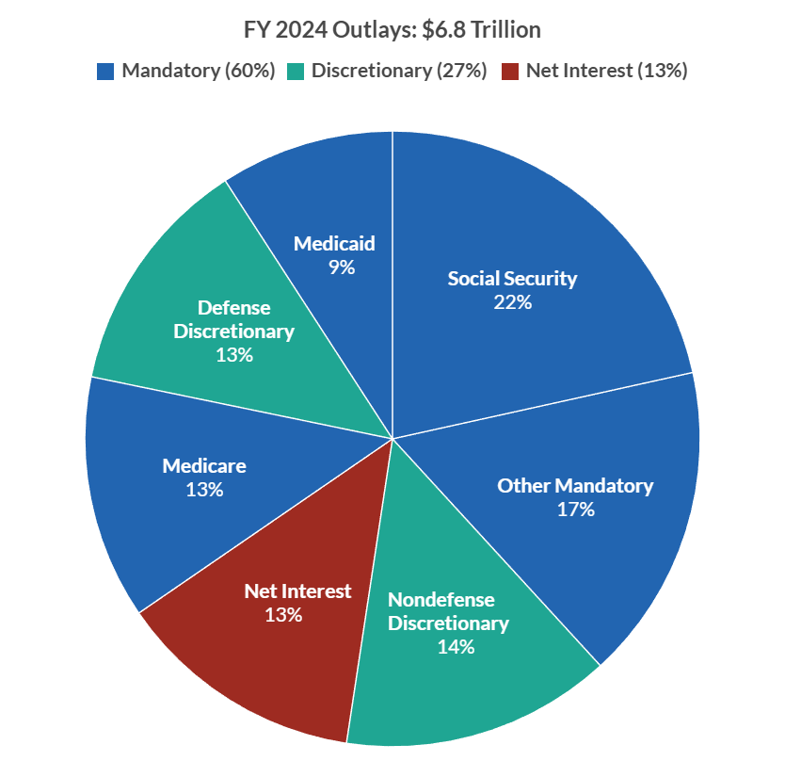
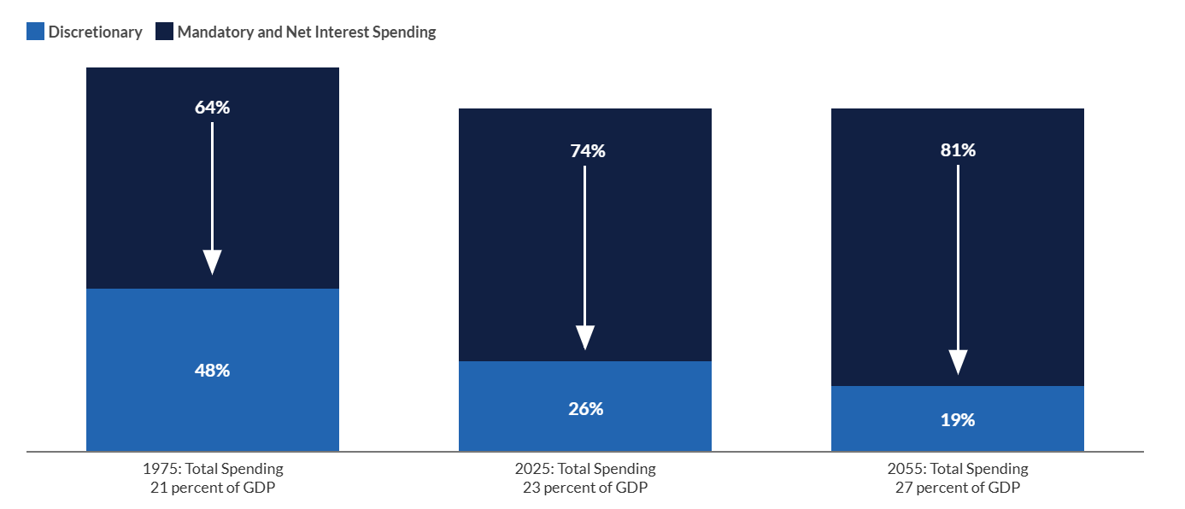
美国财政积重难返
美国联邦政府法定支出占比61%（主要是社保22%、医药22%等社会福利），利息支出占比13%，整体支出较为刚性。
自主性支出总计占比27%，由13%国防和14%非国防自主性支出组成，后者主要是雇员工资同样削减困难。
联储数量型政策最终服务于财政部融资需求，在国会无力维护财政纪律的背景下，联储无法独自“缩表”
美国财政支出分项
法定支出是财政扩张重要的压力
资料来源：Wind，浙商证券研究所

Slide 4
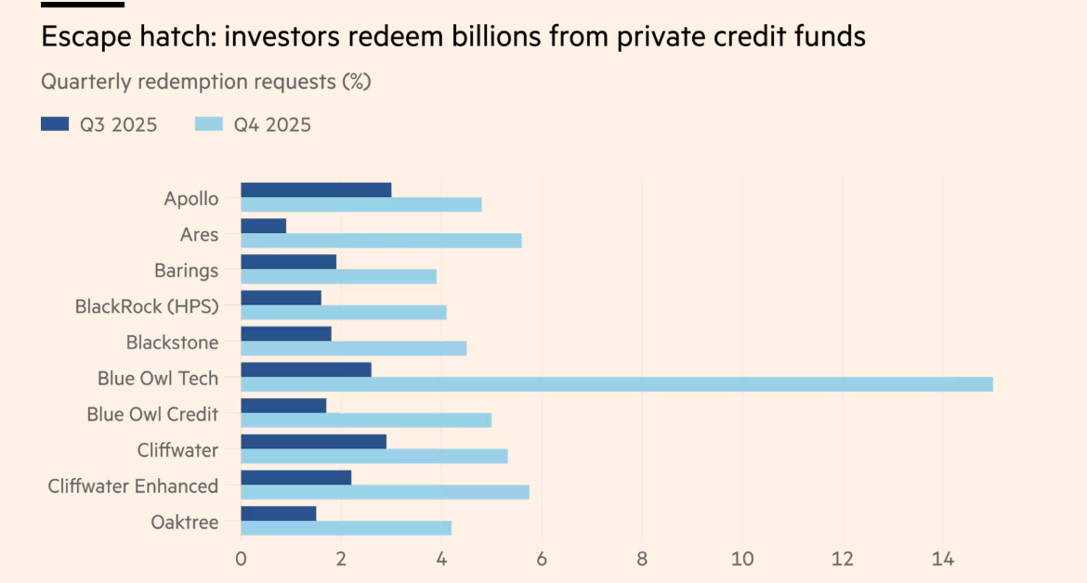
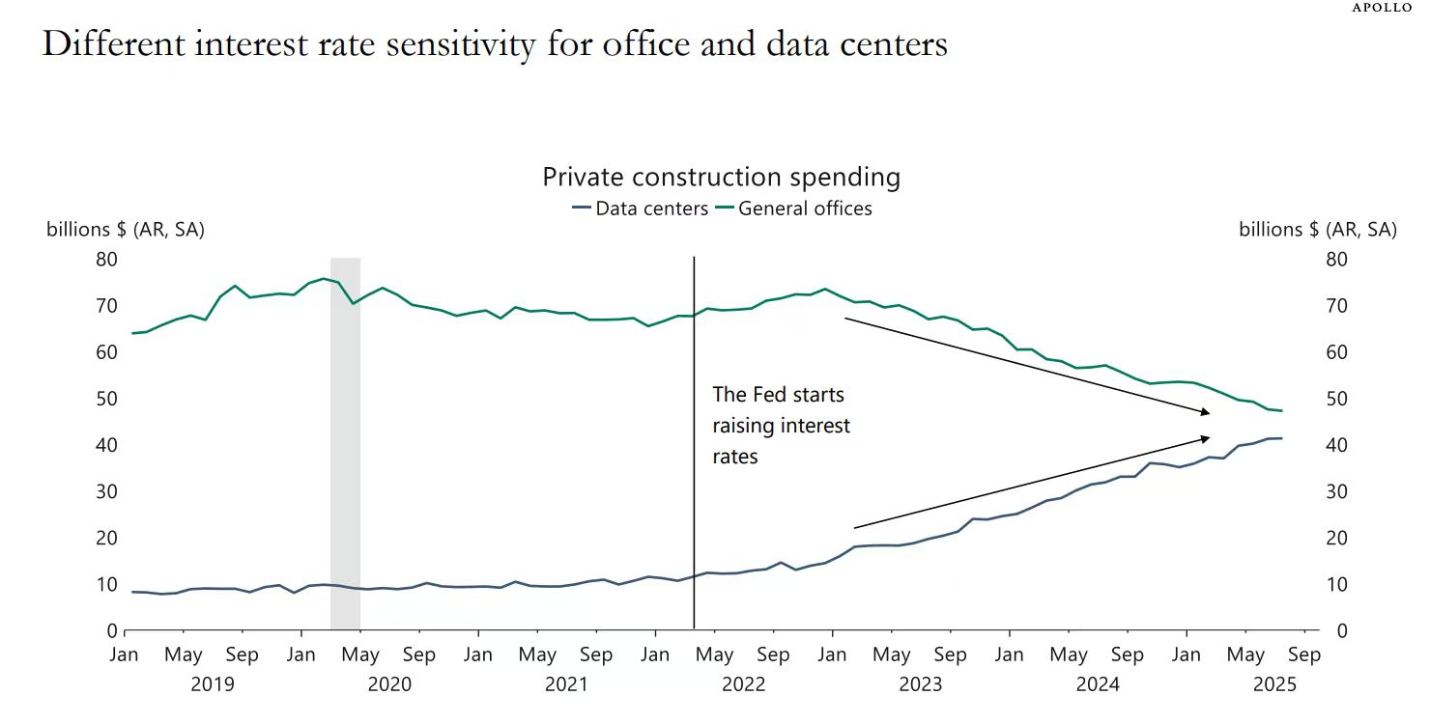
融资对数量型政策更为敏感
AI相关私募信贷融资的利率风险溢价高达6.2%，无风险利率在总成本中影响有限。2022年加息以来AI相关投资逆势上行，截至2025年Q3，AI相关投资同比增速14.7%，远高于非住宅投资整体5.5%增速。
AI依赖非银融资，处于流动性分层末端对数量型政策敏感。BIS 2025年12月报告显示，AI融资估值波动大、发行窗口窄、所有者拒绝股权稀释，使得人工智能企业依赖私募信贷和内部循环贷。截至2025年11月，AI私募信贷推动下美国整体商业银行非银贷款规模达到约1.7万亿美元。私募信贷处于流动性分层末端，2025年Q4流动性紧张背景下金融时报显示爆发私募信贷赎回潮，估算约5%的基金净额被申请赎回。
Q4投资者加速赎回私募信贷
AI投资对利率并不敏感
资料来源：FED，Wind，浙商证券研究所

Slide 5
外部流动性压力制约缩表
日本“宽财政”可能导致日元、日债长期贬值，对美债形成流动性压力传导。
日元汇率下行可能招致日央行“抛美元，买日元”干预，导致美债被抛售。截至2025年日本政府持有1.2万亿美元美债，是美债最大外国投资者。
日债收益率上行可能引发套息交易逆转。截至2024年日本约有11万亿美元海外资产，高存量得益于日元和美元长期保持负利差，截至2026年1月日本10年期国债收益率已经高于日元汇率套期保值后美债收益率0.6%，若日元低息资金大规模回流将加剧美债流动性压力。
2025年5月至今市场日元净空头交易不断加强，截至26年1月净空头持仓3.4万张，若空头预期快速逆转可能再次出现24年7月套息交易逆转风险。
日债利率上行高于掉期后美债收益率
日元非商业净空头
资料来源：白宫，Wind，浙商证券研究所

Slide 6
联系方式
浙商证券研究所
上海总部地址：杨高南路729号陆家嘴世纪金融广场1号楼25层
北京地址：北京市东城区朝阳门北大街8号富华大厦E座4层
深圳地址：广东省深圳市福田区广电金融中心33层
邮政编码：200127
电话：(8621)80108518
传真：(8621)80106010
浙商证券研究所：http://research.stocke.com.cn

Slide 7

感谢聆听！
欢迎扫码关注浙商宏观李超团队！
或搜索微信公众号“李超宏观研究与资产配置”

